Slide 1
음성인식
2조
122253 유태우
13011195 김성훈
13011183 이예림
14012851 양소연
14011188 김찬호

Slide 2
목차
01
02
03
전처리
Decision 트리
Q n A

Slide 3

1
전처리
사용언어
사용 언어 :
(라이브러리 : wave, numpy, matplotlib)
Notes:
저희는 파이썬 언어를 사용했고 웨이브 넘파이 그리고 맷플롯라이브러리를 사용했습니다.

Slide 4
1
전처리
전처리 내용
음성 파일을 파동그래프로 출력
파동그래프 정규화
잡음 제거
Notes:
간단하게 먼저 분석하기 전에 그래프를 일반화 시키기 위한 기술을 설명드리겠습니다. 큰 제목으로는 위와 같습니다. 차례대로 설명드리겠습니다.

Slide 5
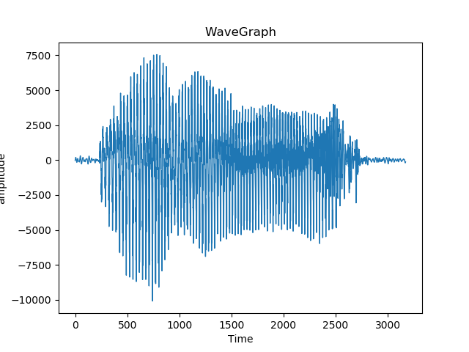
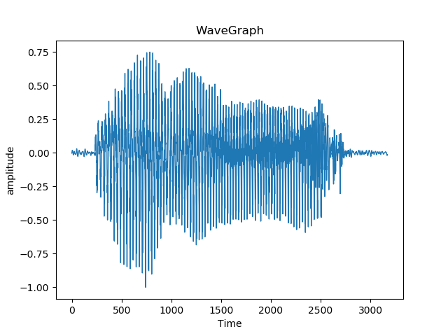
1
전처리
정규화
파동그래프 출력
정규화
가장 큰 값
가장 큰 값을 찾아 전체에 나눔
Notes:
음성의 크기 , 즉 진폭에 상관 없이 분석을 하기 위해 저희는 파동그래프의 가장 큰 값을 각각의 전체값에 나누었습니다.

Slide 6
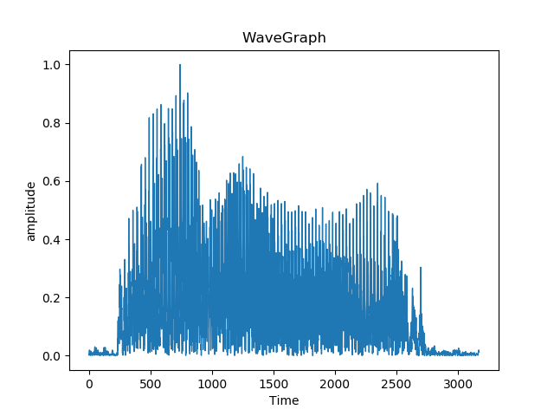
1
전처리
잡음 제거
정규화
절대값
파동 그래프의 전체 값을 절대값으로 만들어준다.
Notes:
그 후 저희는 불필요한 잡음을 제거하기위해 정규화된 그래프를 절대값을 취해주었습니다. 그래프는 위와같이 내려앉는 그래프가 됩니다.

Slide 7
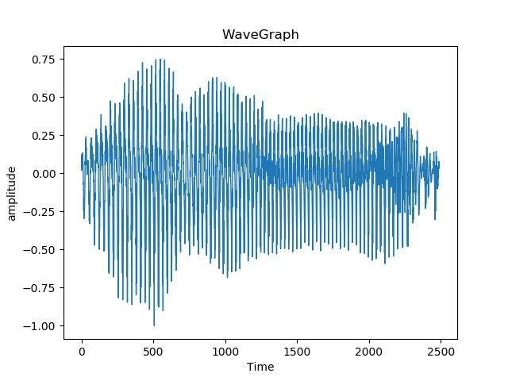
1
전처리
잡음 제거
절대값
잡음 제거
Time_1
저장
Time_2
저장
Time_1
부터
Time_2
까지
0.05
임계점 이하는 잡음으로 판단하여 임계점과 그래프가 양 옆에서
처음으로 겹치는 부분의 시간대 사이를 나타내는 그래프를 출력함.
Notes:
그다음 잡음이라고 판단되는 파동의 진폭크기를 임계점으로 잡은 후 양옆에서 임계점과 그래프가 도달하는 부분의 시간을 알아내어 저장합니다.
그리고 그 두개의 시간을 기준으로 시작하는 곳과 끝나는 곳으로 지정하여 정규화했던 그래프를 다시 그립니다.

Slide 8
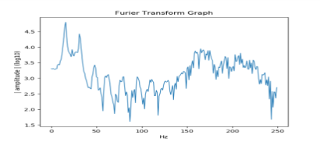
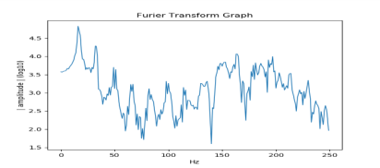
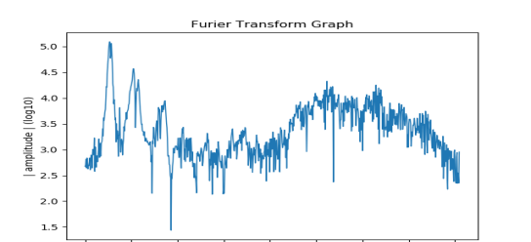
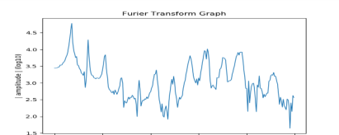
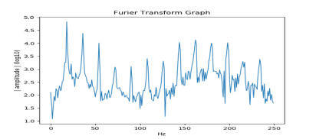
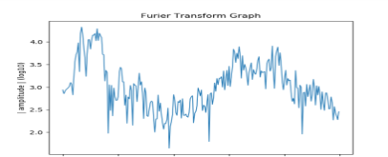
1
전처리
푸리에 변환
파장그래프 변환
①
②
①+②+③+④+⑤
③
①
②
③
④
⑤
④
⑤
Notes:
잡음이 사라진 정규화그래프가 완성되면 5등분을 하여 각각의 구간에 대해 푸리에 변환을 하고 전체에 대한 푸리에 변환을 각 숫자에 대해 적용해보았습니다.

Slide 9
2
Decision 트리
전체 Decision 그래프
[0 1 2 3 4 5 6 7 8 9]
초성에 자음이 없는 수
[ 영 일 이 오 육 ]
초성에 자음이 있는 수
[ 삼 사 칠 팔 구 ]
모음의 영향이 적은 수
[ 영 일 육 ]
모음의 영향이 큰 수
[ 이 오 ]
종성에 ‘ㄹ’ 이 있는 수
[칠 팔]
연구개음
[영 육]
종성에 ‘ㅁ’이
있는 수
3과 비교
모음의 영향↑
초성의
‘ㅊ’
초성의
‘ㅍ’
7,8과 비교
모음의 영향 ↑
평순모음
원순모음
모음’ㅣ’
차이
모음’ㅗ’
차이
치조음
1
0
6
2
5
3
4
7
8
9
Notes:
0-9까지의 숫자를 디시전 트리를 사용하여 구별하였습니다.

Slide 10
2
Decision 트리
0, 1, 2, 3, 4, 5, 6, 7, 8, 9
ㅍ
ㄱ
ㅅ
ㅅ
ㅊ
ㅏ
ㅇ
ㅕ
ㅇ
ㅣ
ㅇ
ㅣ
ㅇ
ㅇ
ㅏ
ㅏ
ㅣ
ㅗ
ㅠ
ㅁ
ㄹ
ㄹ
ㅜ
ㅇ
ㄹ
ㄱ
음성파일의 0/5 ~ 1/5 부분 분석
ㅇ 으로 시작 -> 모음 영향을 바로 받으면서 저주파 多
Notes:
디시전트리의 첫번째 구분은 숫자 초성에 자음의 유무로 구분하였습니다. 이론적으로 01256은 ㅇ 즉 모음의 사실상의 시작, 34789는 자음이 들어갔기때문에, 두 갈래로 나눌수 있다고 생각했습니다.
숫자의 초성의 특징에 따라서 구분을 한 것 이므로, 음성 그래프의 초성부분 0/5~1/5을 분석하였습니다.

Slide 11
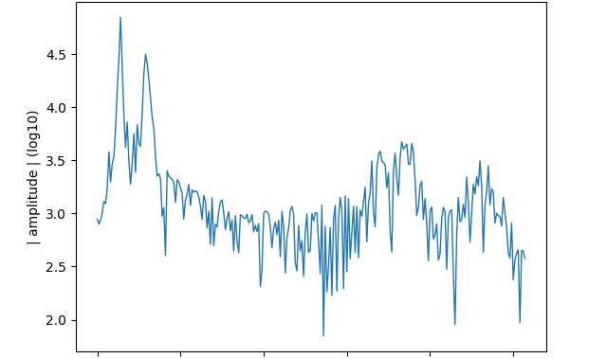
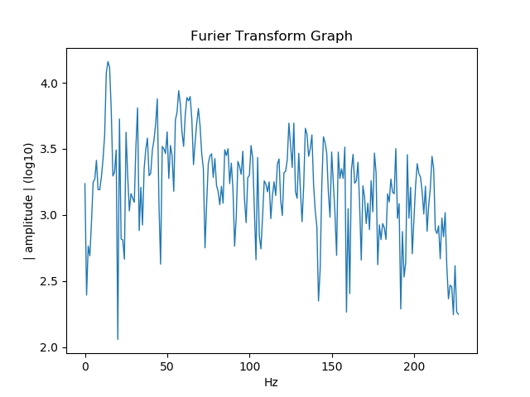
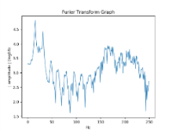
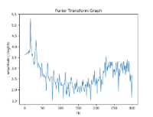
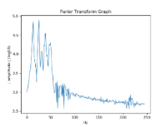
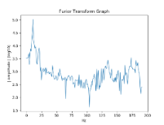
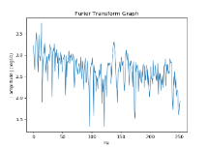
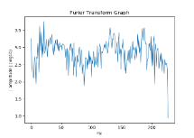
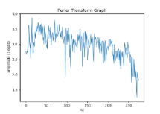
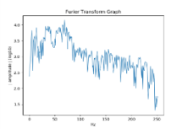
2
Decision 트리
0, 1, 2, 3, 4, 5, 6, 7, 8, 9
그래프 최대값> 임계점 4.5
그래프 최대값< 임계점 4.5
4.5
[ 숫자 0 ]
[ 숫자 4 ]
[ 1 ]
[ 2 ]
[ 5 ]
[ 6 ]
[ 3 ]
[ 7 ]
[ 8 ]
[ 9 ]
Notes:
음성파일 0/5~1/5 부분을 퓨리에 변환 한 그래프입니다. 왼쪽은 01256, 오른쪽은 34789의 퓨리에변환 그래프입니다. 이그래프에서 저희는 특징을 찾을수있었는데요. 각 그래프의 y축의 최고점이 01256은 모두 4.5라는 숫자를 넘고, 나머지 초성에 자음이 들어간 숫자그룹은 최고점이 4.5를 미치지 못하는 것입니다.

Slide 12
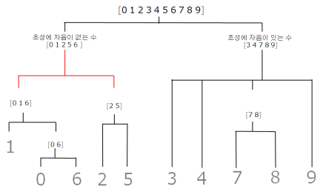
2
Decision 트리
0, 1, 2, 5, 6
영 일 육
이 오
종성 O
종성 X
자음의 영향을 많이 받는다
모음의 영향을 많이 받는다
자음(1000~4000Hz)영역 주파수 多
모음(0~1000Hz)영역 주파수 多
Notes:
영일육과 이오는 종성의 유무로 구분을 했습니다. 종성이 있다는 것은 없는 이와 오에 비해 상대적으로 자음의 영향을 많이 받을 것이고, 이는 자음의 영역인 1000~4000hz에 존재하는 주파수가 상대적으로 많을 것이라 판단 했습니다.

Slide 13
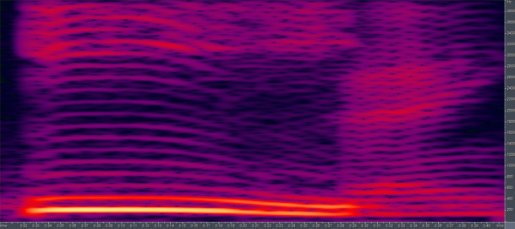
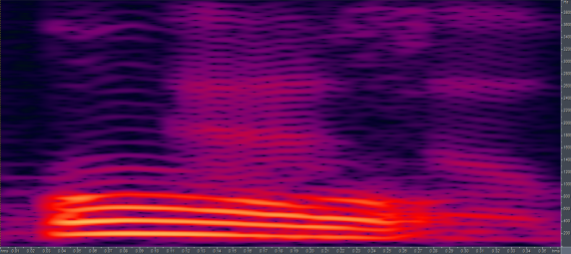
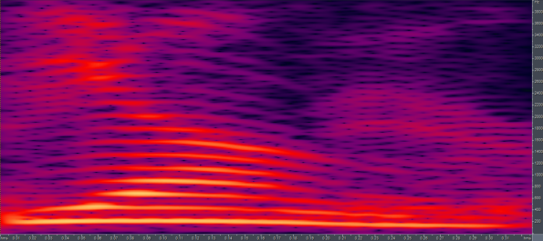
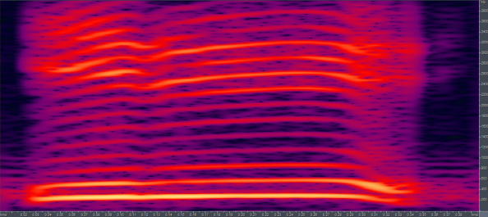
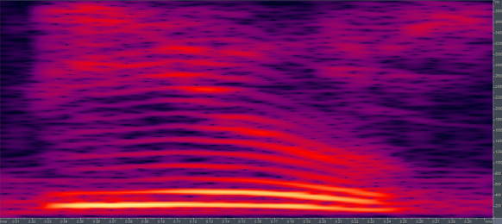
2
Decision 트리
0, 1, 2, 5, 6
2
5
이와 오 의 (1000~4000Hz) 에 잡음으로 구분 불가
0
1
6
종성의 영향을 받는 시작점
Notes:
그러나 실제로는 이 와 오에 뒷부분에 잡음이 심해서 구분이 불가능 했습니다. 처음에는 종성이니까 음의 2/3 이후의 구간을 판단 범위로 생각했었는데, 음성파일의 주파수 변화가 있는 곳을 들어보니 상당히 일찍부터 종성의 영향을 받음을 알 수 있었습니다.

Slide 14
2
Decision 트리
0, 1, 2, 5, 6
구간 : 전체-> 0 ~ 2/3
1000Hz
Notes:
그래서 저희는 잡음이 심한 뒷부분의 방해를 덜 받기 위해 처음 부터 0~2/3 까지를 범위로 잡았고 이부분에서 1000hz를 기준으로 위 아래의 주파수 비율을 보았습니다. 육안으로도 이와 오는 윗 부분이 연한 것을 볼 수 있습니다.

Slide 15
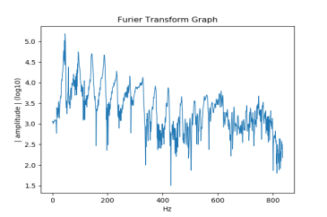
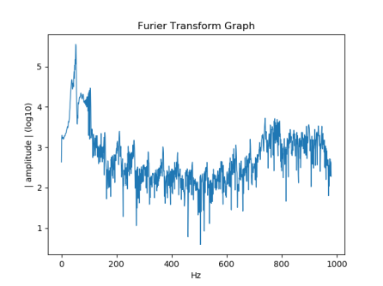
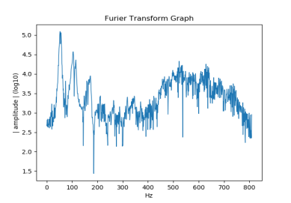
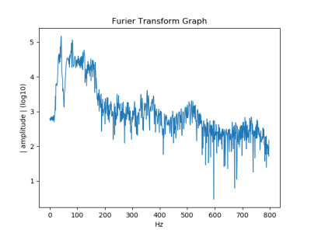
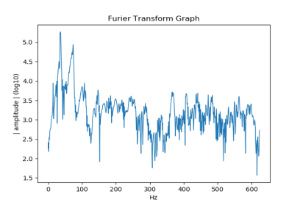
2
Decision 트리
0, 1, 2, 5, 6
0
2
1
0~1000Hz : 1000~4000Hz
<= 29% <
5
6
Notes:
퓨리에 변환을 하여 비율이 29%보다 작으면 0 1 6 크면 2 와 5로 구분하였습니다.

Slide 16
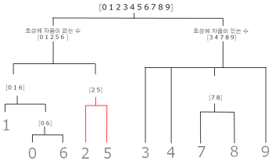
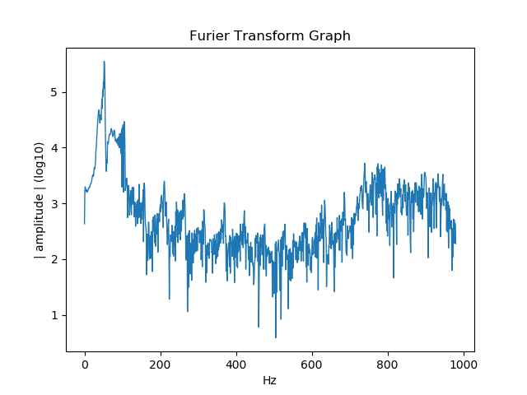

2
Decision 트리
2, 5
이
오
59.2%
40.7%
49.8%
50.1%
Notes:
그렇게 구분된 2와 5는 유일한 차이인 모음으로 구분하였습니다. 모음 범위인 0~1000hz에서 오는 500~1000hz에 분포하는 주파수가 이보다 많았고 이 차이로 구분을 하였습니다.

Slide 17
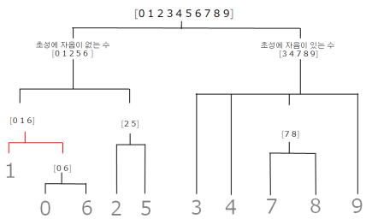
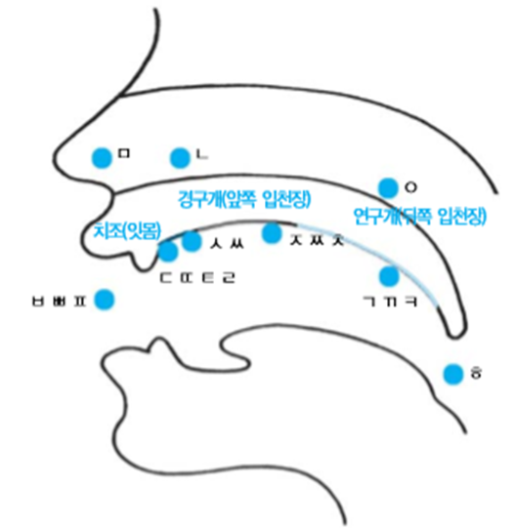
‘ㄹ’ 받침 (일 vs 영,육)- 3/5 ~ 4/5 구간 차이 발생
2
Decision 트리
0, 1, 6
이론
일: 치조음, 입안의 공기의 흐름을 막음(소리가 낮아짐)
-> 종성 ‘ㄹ’의 포먼트가 낮은 주파수에 형성되어야 함
영: 연구개음, 입안의 공기가 통과하면서 나감(소리가 높아짐)
육: 연구개음, 입안의 공기를 막았다가 터트리며 내는 소리
(소리가 높아짐)
Notes:
종성에서 영,일,육을 다시 ‘ㄹ＇받침이 있는것과 없는 것으로 나누게 됩니다. 먼저 이론부분을 설명 드리자면, 일의 ‘ㄹ＇받침은 유음에 해당합니다. 유음은 입안의 공기의 흐름을 막아 소리가 낮아지는데 , 즉 그래프에서 포먼트가 낮은 주파수에 형성되어야 합니다.
반대로 영과 육은 받침이 각각 ‘ㅇ’ 과 ‘ㄱ＇으로 이것의 소리는 입안을 통과할 때 소리가 높아지게 되는데 이것은 포먼트가 낮은 주파수에 형성되어야 합니다.

Slide 18
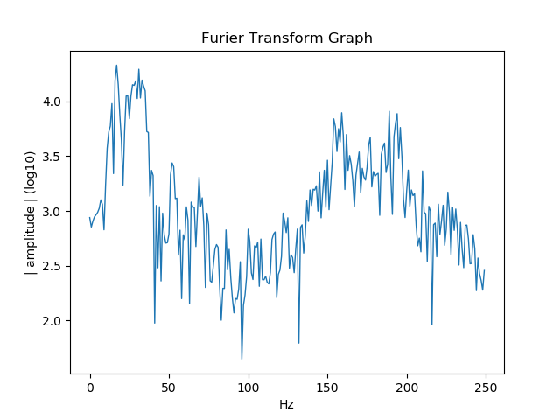
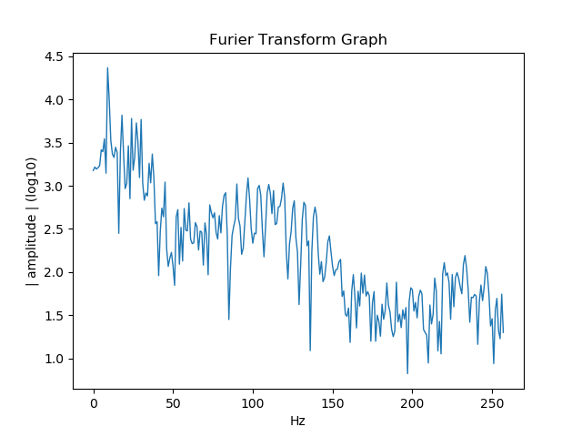
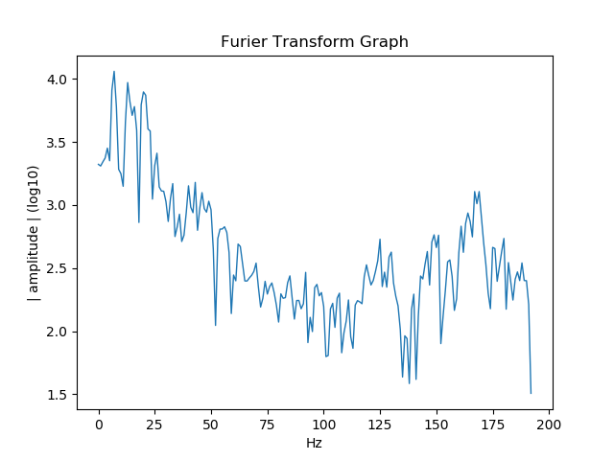
2
Decision 트리
0, 1, 6
일
영
육
실제
- ‘일’ 높은 주파수를 형성함.
- 녹음 파일의 특징
결론
- 높은 주파수 多 -> 1로 판별 .
Notes:
앞에서 설명 드렸듯이, 일은 이론적으로 낮은 주파수, 영과 육은 높은 주파수영역에 해당 되는데 저희가 분석한 결과 그래프를 보시면, 일은 그래프가 올라가는 것을 볼 수 있습니다. 여기 동그라미 부분이 높은 주파수를 형성 하고 있습니다. 좀 더 자세히 3등분으로 그래프를 나눠 봤는데 일과 영,육을 비교해보니 비율적으로 첫번째 구간에서 37% 이하는 일, 37% 이상은 영과 육으로 판별 할 수 있었습니다.

Slide 19
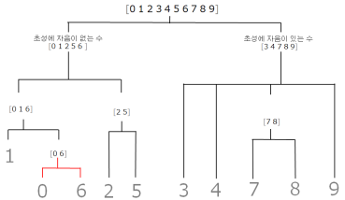
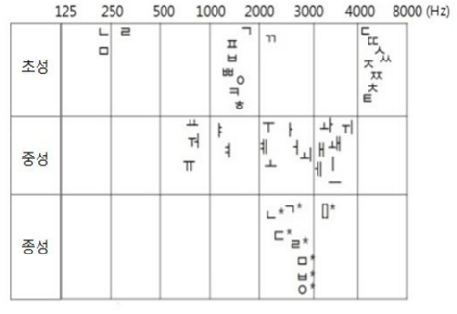
2
Decision 트리
0, 6
모음 (영 vs 육)- 1/5 ~ 2/5 구간 차이 발생
이론 :모음마다 다른 포먼츠
ㅠ < ㅕ
실제 : ㅠ > ㅕ
모음마다 차이가 있다는 것
주목
Notes:
다음은 다시 영과 육을 모음으로 판별을 하게 되는데, 이부분도 먼저 이론부분 부터 설명 드리자면, 이론에서 모음 ‘ㅕ’ 는 ‘ㅠ’ 보다 높은 음에 속하게 됩니다. 그래서 ‘ㅕ’ 높은 소리가 나고 ‘ㅠ＇는 낮은 소리가 나게 됩니다.

Slide 20
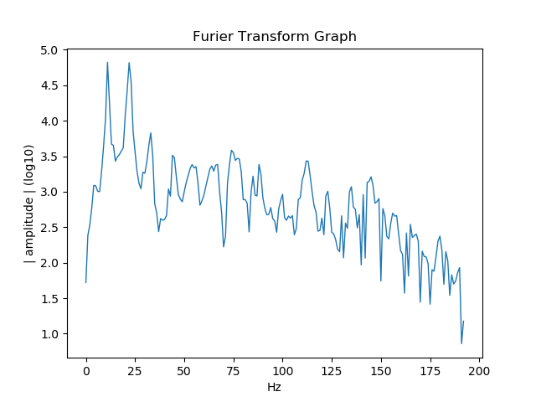
1/5 ~ 2/5 구간
2
Decision 트리
0, 6
38.1%
43.5%
육
영
실제
모음부분에 해당하는 곳을 보면, 영과 육을 비교 했을 때 모양이 확실히 다르게 나타났음.
결론
2등분으로 나눠 비율적으로 40% 이하는 영, 40% 이상은 육으로 판별.
Notes:
저희가 영과 육을 분석한 결과, 숫자 영은 낮은 주파수를 형성하고, 육은 높은 주파수를 형성 하고 있었습니다. 그래프로만 보셨을 때 모양이 확실히 다르게 나타났습니다. 더 자세히 그래프를 2등분으로 구간을 나눠 비교를 해보니 비율적으로 두번째 구간의 그래프의 40%이하는 영, 40%이상은 육으로 판별할 수 있었습니다.

Slide 21
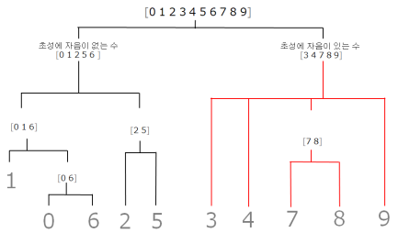
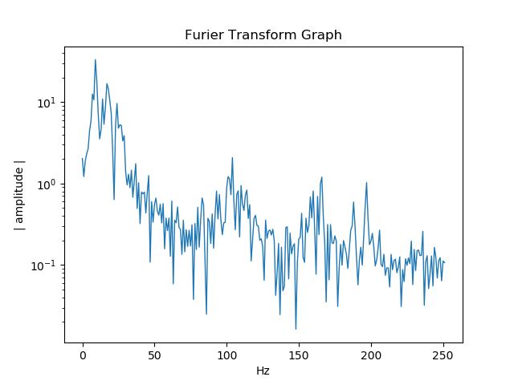
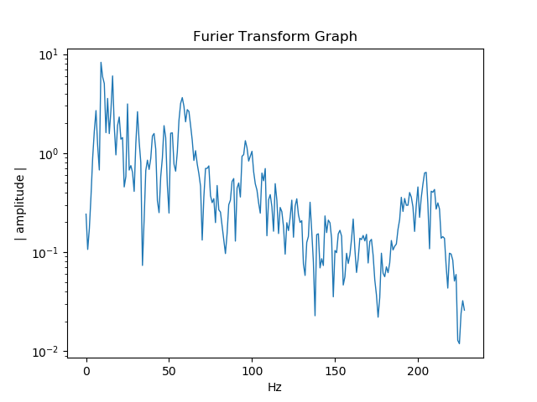
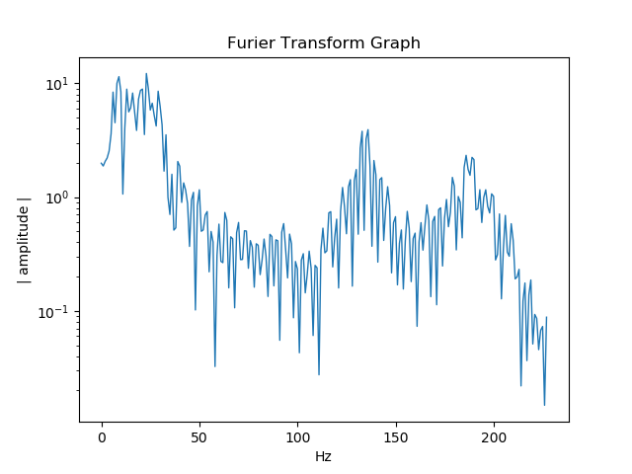
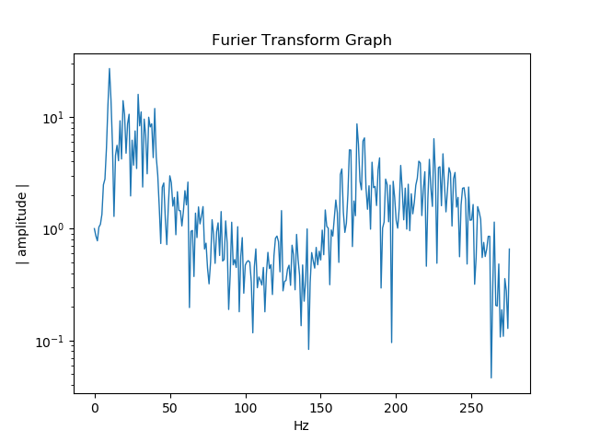
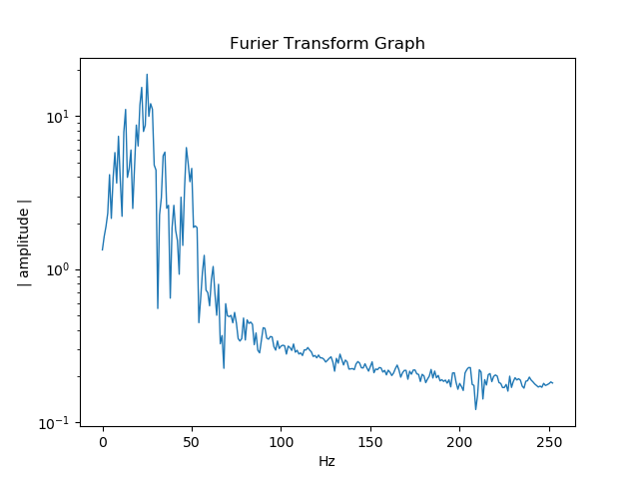
2
Decision 트리
3, 4, 7, 8, 9
3
4
7
8
9
ㅅ,ㅊ,ㅍ 의 그래프 비슷 -> 음성의 후반부(4/5구간)로 구별.
Notes:
다음으로 초성이 ㅇ 이 아닌 다른 자음으로 오는 삼,사,칠,팔,구 부분에 대한 트리입니다.
삼 사 칠 팔 구 의 경우에도 종성부의 유무에 따라 구별해 봤습니다.
따라서 종성부가 발음된다고 판단한 4/5구간의 퓨리에변환 그래프를 보고 특징을 잡았습니다.
종성부가 있는 부분은 모음부 뿐만 아니라 자음부도 함께 발음되기 때문에 모음부가 발음되는 저주파의 비율이 낮을 것이라 판단해 전체를 4등분 한 뒤 각 부분이 차지하는 비율에 따라 음성을 구별했습니다.

Slide 22
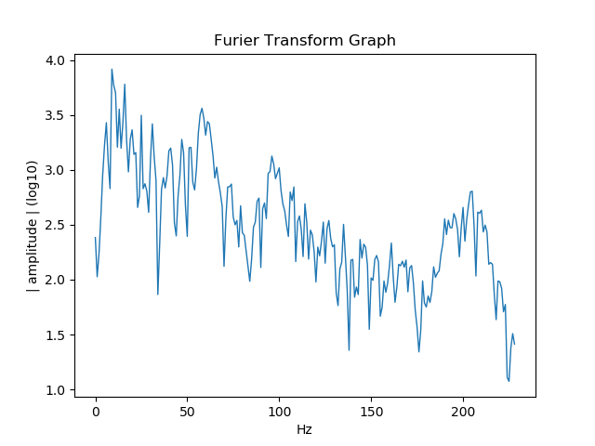
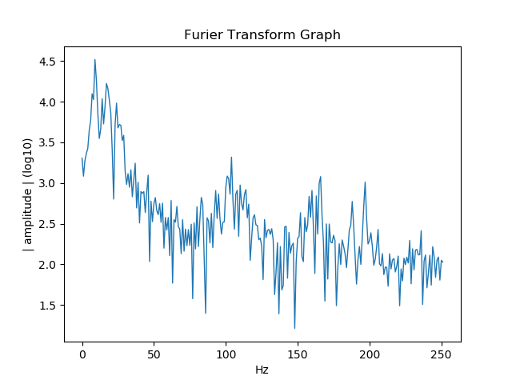
2
Decision 트리
3, 4
사
29.9%
27.2%
21.3%
21.4%
4등분 하여
두 번째 구간 26% 기준
31.9%
24.9%
22.4%
20.6%
삼
Notes:
삼은 사와 비교해 뒷부분에 ㅁ 받침이 있으므로 저주파의 비율이 자음부가 없는 사에 비해 적다, 따라서 삼과 사는 4등분 중 두 번째 구간의 비율차이, 다음과 같이 26%를 기준으로 두 번째 구간 비율이 26% 이상인 경우 사, 26% 이하인 경우 삼으로 구별할 수 있고,(다음)

Slide 23
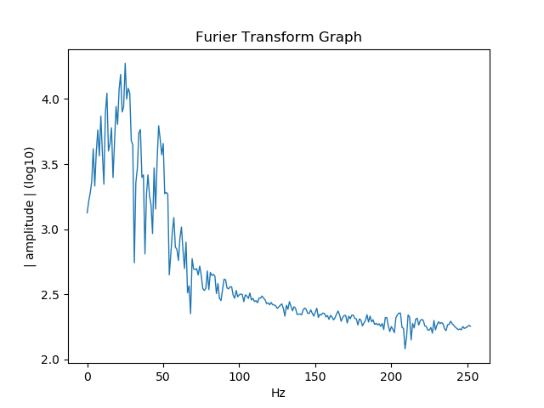


2
Decision 트리
7, 8, 9
32.6%
23.8%
22%
21.5%
구
첫 번째 구간 31% 기준
30.1%
21.7%
25%
23.1%
칠
28.1%
22%
25%
24%
팔
Notes:
구와 칠,팔도 같은 원리로 칠,팔은 ㄹ 받침이 있어 구에 비해 저주파 부분의 비율이 적다. 첫 번째 구간 31%를 기준으로 첫 번째 구간이 31% 이상인 경우 구, 31% 이하인 경우 칠,팔로 구분할 수 있습니다. 첫 번째, 두 번째 구간으로 나누어 구별 할 경우 4등분 비율을 구분하는 방법으로 삼 사 칠 팔 구 5가지 수를 3그룹으로 나눌 수 있어 효과적입니다.

Slide 24



칠 팔
2
Decision 트리
7, 8
모음부의 종류 차이
-> 1/5구간(모음부가 발음된다고 생각되는 부분) 의 그래프 비교
7
8
Notes:
삼 사 칠 팔 구 에서 한 그룹으로 모여진 칠과 팔은 서로의 모음이 다릅니다. 따라서 모음부의 종류차이를 특징으로 잡아 모음부가 발음된다고 생각되는 1/5 구간의 퓨리에변환 그래프를 살펴보았습니다. l 와 ㅏ 의 차이로 나타난 ??저주파 부분을 특징으로 ??구별했습니다.

Slide 25
Q n A

